Slide 1
Mon précieux
Soprano

Slide 2
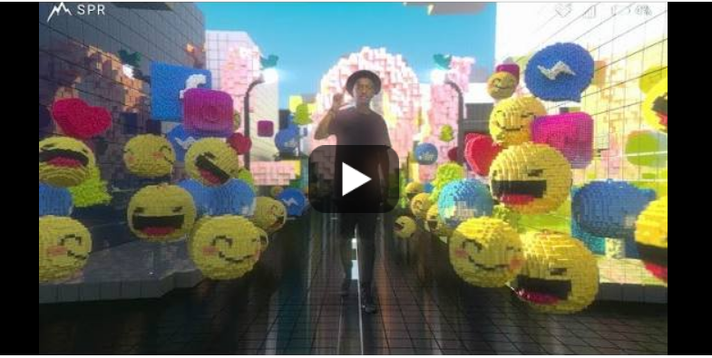
On écoute la vidéo de quoi S’AGIT-IL? What is it about?

Slide 3
1) What is the song talking about?
2) In couplet 1, find:
A reflexive verb
A grade 8/9 structure
A pronoun
1 intensifier
3) In refrain, find:
A negative structure
A verb in the conditional tense
Translate this sentence: “je te partage ma vie au lieu de la vivre”
4) In couplet 2, find:
Find a name of job
A way to say “because”
The structure for “only”
A perfect tense
https://www.youtube.com/watch?v=OVmfGb8XKSg

Slide 4
QUESTIONS A DISCUTER
Quel portable as-tu?
Que peux-tu faire avec ton portable?
Que fais-tu le plus avec ton portable?
Est-ce qu’un smartphone est mieux qu’un Ipad?
Utilises-tu ton portable au lycée?
Qui paie pour ton portable?
Est-ce que tu as un forfeit ou une carte prépayée?
Et qui paie le forfeit ou la carte?
Quel importance a ton portable pour toi?
Donne au moins 5 situations où tu utilises ton portable
Est-ce que les nouveaux portables sont meilleurs que les anciens?

Slide 5
1. Décris-moi la photo.
[Autre chose ?]
Je pense que beaucoup de gens utilisent trop leur téléphone portable. Et toi ? [Pourquoi (pas) ? / Autre chose ?]
Raconte-moi comment tu as utilisé la technologie l’année dernière. [Autre chose ?]
Comment utiliseras-tu l‘Internet pour faire tes devoirs à l’avenir ? [Pourquoi ? / Autre chose ?]
Préfères-tu aller en ville ou jouer sur ton ordinateur ? [Pourquoi ? / Autre chose ?]
du vocabulaire pour aider ( all in masculine form):
choqué: shocked
Scandalisé: scandalised
blessé, offensé, froissé, heurté, offusqué: hurt
avoir honte: to be ashamed
être embarassé: to be embarassed
Elle a dû + inf: She must have + past participle

Slide 6
Regarde la photo et prépare des réponses sur les points suivants :
la description de la photo
les personnes utilisent trop leur téléphone portable – ton opinion
la technologie que tu as utilisée l’année dernière
comment utiliser l’Internet pour faire tes devoirs à l’avenir
!
Use your speaking folder to describe the picture.
Remember to give at least 5 sentences to describe the picture:
1) what you can see ( foreground, background) 2) what the people look like physically 3) what the people are doing 4) What do they look like ( their state of mind) and why in your opinion) 5) a theory of what could have happened in this situation
du vocabulaire pour aider ( all in masculine form):
choqué: shocked
Scandalisé: scandalised
blessé, offensé, froissé, heurté, offusqué: hurt
avoir honte: to be ashamed
être embarassé: to be embarassed
Elle a dû + inf: She must have + past participle

